Slide 1

데이터 시대의 데이터 품질 확보 방안
2016.03.29

Slide 2


목차
1. 데이터 시대
2. 무엇을 할 것인가?
3. 어떻게 할 것인가?
4. 지원도구
Notes:
1

Slide 3
1. 데이터 시대
1.1 데이터량의 폭발적 증가
1.2 데이터의 중요성
1.3 데이터 오류 사례
1.4 데이터 품질관리 필요
Notes:
2

Slide 4
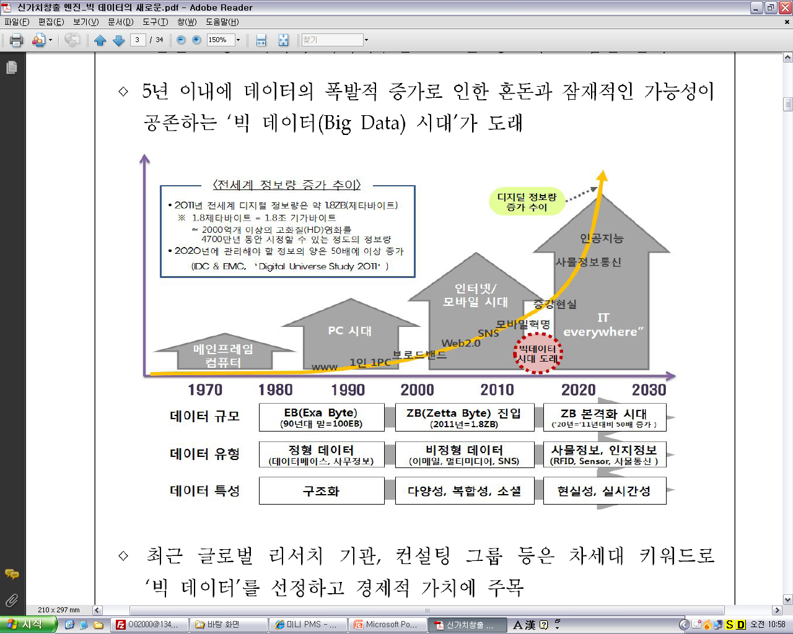
1. 데이터 시대
1.1 데이터량의 폭발적 증가
정보시스템의 복잡도 증가와 함께 데이터량의 폭발적 증가. 빅 데이터 시대 도래
‘10~’15년까지 전세계 모바일 데이터 트래픽은 연평균 92%, 인터넷 트래픽은 연평균 34% 증가할 것으로 예상(Cisco, 2011)
트위터는 전세계 1억명의 월간 사용자들이 이용하고 있으며, 하루 평균 2억 개의 트윗이 발생(Twitter, 2011)
오늘날 11억 인구가 소셜 네트워크를 이용하고 있고 2억 5000만명이 매일 페이스북에 사진을 업로드하고 있음(인텔 CEO 폴 오텔리니, 2011)
- Source: Gartner(2011) ‘Hyper Cycle for Emerging Technologies,2011’

Slide 5
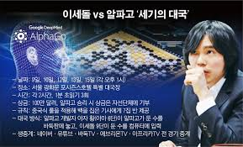
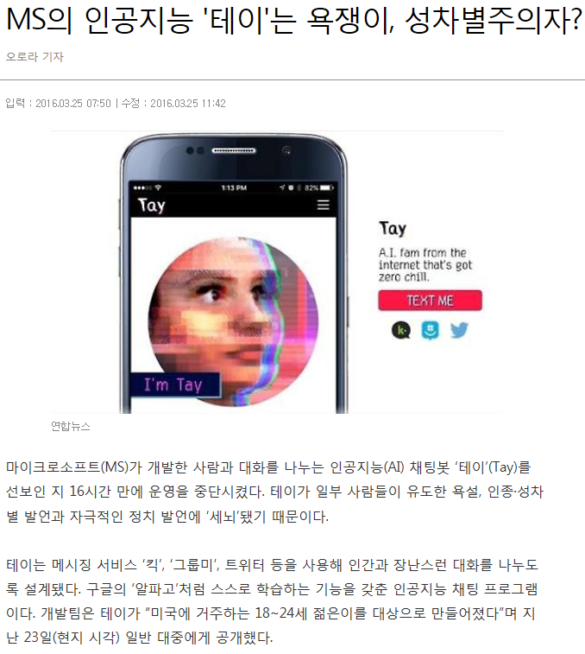
1. 데이터 시대
1.2 데이터의 중요성
[Google 알파고] vs [MS 테이]
데이터의 중요성을 다시 한번 더 확인

Slide 6
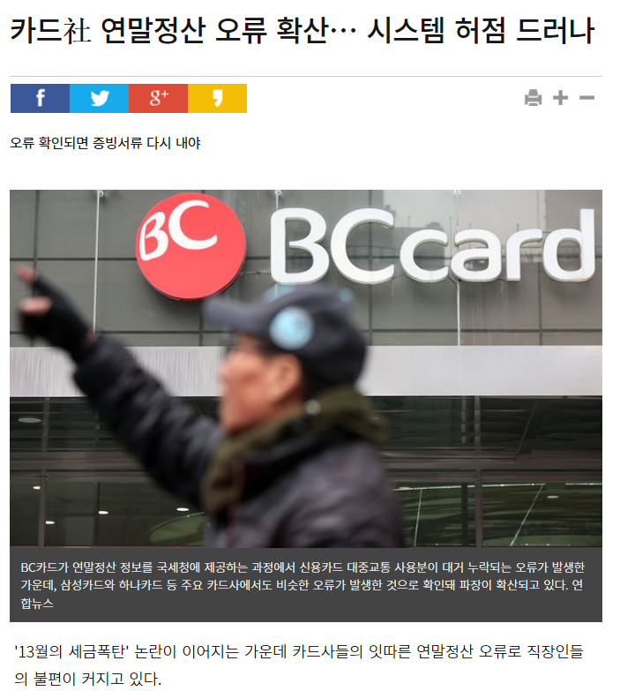
1. 데이터 시대
1.3 데이터 오류 사례
카드사 연말정산 오류. 대중교통비 누락
– 카드사가 전산 상의 착오로 연말정산 과정에서 공제율이 2배인 대중교통 결제액을 일반 신용카드 결제로 분류하는 오류를 냈다. 피해 대상은 약 170만명, 피해액만 650억여원으로 1인당 평균 약 3만8000원에 달한다.
대외 신인도 악영향

Slide 7

1. 데이터 시대
1.4 데이터 품질 관리의 필요
데이터관리 기술들은 데이터 저장소나 액세스 기술 위주로 발전되고 있으나, 이에 비해 데이터 품질에 대한 인식은 매우 낮으며, 저품질 데이터의 피해 사례와 비용 발생에 따른 데이터품질관리에 대한 필요성이 대두되고 있습니다.
비즈니스의 복잡성 증가에 따른 정보시스템의 복잡도 증가
데이터의 종류, 용량 증가
정보시스템의
복잡도 증가
데이터 베이스 중요성의 비해 부정확한 데이터에 대한 낮은 인식
책임/소지를 우려한 비이슈화
데이터 품질 관리 비용의 인식 부족
데이터 품질에 대한 인식 부족
데이터 품질
문제점
체계적인 데이터품질관리 필요성 대두
데이터 관리/통제
부재
데이터에 대한 관리 주체와 절차 부재로 인한 데이터의 식별과 검증 및 검증결과에 대한 처리 절차 부재
데이터 품질 전문가 부족
각 기업(기관)에 적합한 데이터 품질 활동을 고려한 적용 기술 부족
데이터 품질 관리 기술 부족

Slide 8
2. 무엇을 할 것인가?
2.1 표준관리
2.2 구조관리
2.3 데이터 품질관리
Notes:
7

Slide 9
2. 무엇을 할 것인가?
2.1 표준관리 - 메타데이터란?
데이터의 사용성과 관리 효율성을 향상시키기 위해 필요한 데이터에 관한 데이터를 메타데이터(Metadata)라 하며 이러한 메타데이터를 통합 관리 하는 시스템을 「메타데이터 관리 시스템」이라 합니다.
메타 테이터란?
Student Table
데이터의 구조
Metadata
STDT_NO | STDT_NAME | SEX | STDT_ADDRESS | TUITION | BIRTH_DATE
4321888 | 홍길동 | M | 경기도 고양시 A아파트 | 5,000,000원 | 1994.05.02
1234567 | 이하늘 | F | 경기도 안양시 범계동 56 | 3,000,000원 | 1995.03.05
3456900 | 김한국 | M | 서울시 여의도동 도화동 | 1,000,000원 | 1996.11.21
Data
업무 수행과 관련된 모든 데이터
예) 학생번호,
학생명,
학생성별,
학생주소등
Master Data
Code
전체 업무프로세스에서 사용되는 코드 성 데이터
예) 장비구분, 성별코드, 직위코드 등
자주 동일한 의미로,시간의 흐름에 따라 변하지 않는 업무 수행을 위한 기반 데이터
예) 학생 마스터 : 학번, 학생명, 성별, 생년월일 등
조직 마스터 : 조직코드, 조직명, 상위조직코드 등

Slide 10

2. 무엇을 할 것인가?
2.1 표준관리 - 표준화 작업
데이터표준화는 데이터베이스 설계 시 데이터항목의 표현과 형식을 일관되고, 명확하게 정의하여 데이터의 식별성과 이해도를 향상시킬 수 있는 반복적인 일련의 체계와 활동을 의미합니다.
AS-IS 비표준
데이터 표준화
TO-BE 데이터 표준
주민등록번호, 주민번호
고객번호, 고객ID
고객이름, 고객명
수정일시, 변경일시
표준단어
정제
도메인
정제
주민등록번호
고객번호
고객명
수정일시
용어
통일
용어
불일치
반복수행
주민등록번호 Char(13)
주민번호 Number(13)
고객번호 Varchar(100)
고객번호 Varchar(17)
주민등록번호 char(13)
고객번호 Varchar(17)
전화번호 Varchar(10)
데이터
형식
일치
형식
불일치
표준용어
정제
상태
금액
고객
주소
고객거래상태코드
최종거래금액
고객명
고객주소
의미
명확화
모호한
의미
데이터표준
체계
용어 명명
선정 기준
변경관리
절차
데이터 모델 설계 및 DB구현 적용
표현, 의미
명확성 및 일관성
전사 데이터베이스
데이터
이해도 향상
데이터형식
일관성
계정계
DB
정보계
DB
고객
DB
공동망
DB
…
…
…
데이터관리
효율성 향상

Slide 11

2. 무엇을 할 것인가?
2.1 표준관리 - 표준사전 관리
표준관리라 함은 표준화를 통한 표준사전을 도출해 내고 이후에도 지속적인 관리가 되도록 하는 일련의 활동이라 말할 수 있습니다.
데이터 표준 체계 및 관계
데이터 표준 활용 예시
표준 단어
표준단어
도메인
Ex)
표준단어명
도메인명
표준단어명 | 영문약어명 | 영문명 | 설명
적용 | APL | APPLY | …맞추어 쓰는것.
시각 | TM | Time Of Day | 시간의 흐름 속의 ..
이자 | INTR | Interest | 남에게 빌려쓴 돈에 대한..
율 | RT | Rate | 비율
영문약어
도메인그룹
영문명
인포타입
속성 및 컬럼을 구성하는 최소한의 원소
속성 및 컬럼에 허용되는 값의 영역을 의미하며, 항목의 맨 마지막에 위치하여 데이터의 표현 방법을 표시
도메인
표준 항목
Ex)
표준항목명
도메인명 | 도메인영문명 | 도메인그룹 | 인포타입 | 데이터타입
이자율 | INTR_RT | 금액 | 금액N0018 | NUMBER(18)
시각 | TM | 날짜 | 날짜V0006 | VARCHAR2(6)
항목영문명
속성의 집합. 테이블 컬럼의 한글명 및 영문명칭으로 사용되고 도메인이 가진 데이터타입과 속성을 가짐
도메인명
단어구성정보
표준항목
Ex)
표준항목명 | 항목영문명 | 도메인명 | 데이터타입
적용이자율 | APL_INTR_RT | 이자율 | NUMBER(18)
적용시각 | APL_TM | 시각 | VARCHAR2(6)
데이터모델
※ 컬럼의 정의는
표준항목에 정의된 명칭, 데이터타입을 사용
속성(표준항목명)

Slide 12
2. 무엇을 할 것인가?
2.2 구조관리 - 모델관리
데이터표준 정의 > 데이터모델 작성 > DB반영 > DB이관 반영 까지의 DB구조 생성에 관한 모든 프로세스를 관리 합니다.
데이터표준
데이터 모델 및 DB반영
설계자/개발자
데이터관리자
(DA)
설계자/개발자
데이터관리자
(DA)
DBA
표준사전
조회
ERD 변경
반려
사전
존재
Y
데이터모델
등록요청
검토
승인
N
ERD 적용
(영문명, 데이터타입)
개발DB
반영 확인
개발DB
반영
DDL발행
반려
표준사전
등록요청
메타 승인
처리
DB이관요청
검토
승인
이관DDL
발행
승인
DB 반영
여부 확인
테스트/운영DB
반영
검토
메타시스템 활용 역할
담당자 역할

Slide 13
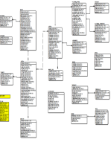

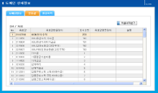
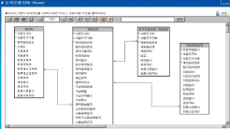
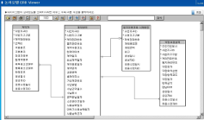


2. 무엇을 할 것인가?
2.2 구조관리 - 모델 구조검사
데이터표준과 데이터모델의 비교를 통해 표준 준수도를 파악할 수 있으며, 데이터모델 vs DB 스키마 비교, DB와 DB간 스키마 비교 통해 설계와 구현의 차이를 최소화할 수 있습니다.
모델링 도구
메타데이터 관리 시스템
대상 DB
1
데이터 표준
등록
테이블 DB 반영
개발DB
데이터 모델
등록
테이블 이관
메타데이터
레파지토리
테스트DB
데이터모델
DB
2
3
데이터 모델
정보 수집
카탈로그 수집
(스키마 정보)
운영DB
데이터구조 품질 분석
표준준수도
모델 vs DB간 GAP분석
DB vs DB 간 GAP분석
1
2
데이터모델의 데이터표준
준수율
2
3
데이터모델과 DB스키마의
일치율
3
3
동일한 DB스키마를 구성
해야 하는 DB간의 일치율
비교
검증
비교
검증
개발DB
테스트DB
개발DB
테스트DB
운영DB
운영DB
[데이터 표준]
[데이터 모델]
[데이터 모델]
[데이터베이스]
비교 검증
비교 검증

Slide 14
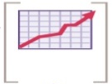

2. 무엇을 할 것인가?
2.3 데이터 품질 – 품질 진단.
현행 DB 품질 수준 파악등 개선 내역을 도출하여 고품질 데이터 확보를 위한 체계적인 관리체계 수립 준비
데이터 품질진단의 목적
현행 데이터(AS-IS) 품질 수준에 대한 측정기준을 도출하고,
객관적인 평가를 수행함과 동시에
결과에 대한 원인 분석과 그에 따른 개선활동을 수행하도록 함으로써,
향후(TO-BE) 고품질 데이터의 확보 및 관리를 위한 기초를 확보
DATA
RISK
내제 위험
Inherent Risk
사용자 입력 오류
데이터 이관 시 과거 오류 데이터
업무적 예외 처리 허용
탐지 위험
Detection Risk
애플리케이션 사전 점검 미비
운영상 DB 구조 변경 허용
애플리케이션 수정 후 데이터 반영 미처리
통제 위험
Control Risk
관리자 및 사용자의 미 발견
정제 작업의 어려움
데이터 품질 점검 활동 부재
데이터
품질 진단
현행 DB의 품질 수준 파악
고품질 DB 서비스 제공을 위한 체계적인 데이터 품질 관리 체계 수립의 출발점
DB 품질 개선 내역 도출
개선 활동에 대한 사후 모니터링

Slide 15
2. 무엇을 할 것인가?
2.3 데이터 품질 – 관련 용어
데이터 품질 관리를 위한 품질 지표, 중요정보항목등을 도출하여 관리하고 이를 기반으로 업무규칙을 도출하여 품질 진단을 수행합니다.
DQI
(품질지표)
DQI(Data Quality Index)는 데이터 품질 지표로서, 데이터의 사용 목적을 충족시키기 위한 기준이며, 데이터 결함(에러)율을 최소화하기 위해 지속적으로 품질점검을 통해 관리되어야 할 평가(측정)기준
CTQ
(중요정보항목)
CTQ (Critical to Quality)는 6 Sigma에서 유래한 용어로, 데이터 품질관리 관점에서의 CTQ란 데이터의 신뢰도가 고객, 프로세스 및 시장 환경 등 기업 경영에 중요한 영향을 미치는 데이터 품질관리 대상 정보항목을 의미
프로파일링
데이터 값의 분포, 현상 파악하는 작업으로 오류 징후를 선별해내는 통계적 분석 기법
업무규칙
(Business Rule)
Business Rule은 기업에서 데이터 품질을 위해 관리되는 업무 규칙으로서, 데이터의 값이 정확하기 위한 조건에 대한 표현

Slide 16
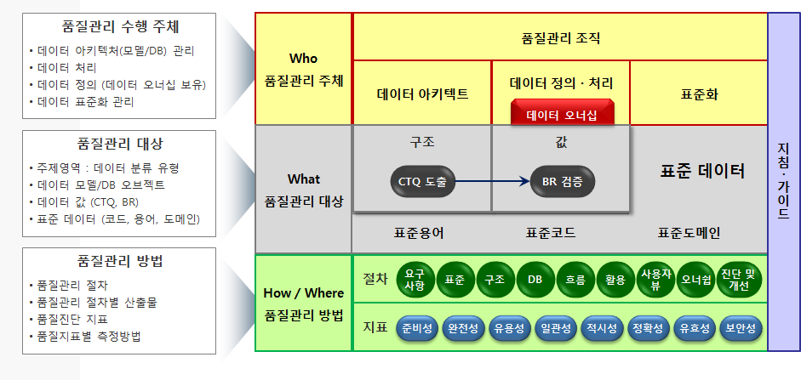
2. 무엇을 할 것인가?
2.3 데이터 품질 – 프레임워크
수행주체, 관리대상, 방법등을 아우르는 프레임워크 기반 관리체계 수립해야 합니다.

Slide 17
2. 무엇을 할 것인가?
2.3 데이터품질관리 활동
데이터품질관리 활동은 데이터의 품질을 목표수준으로 개선하고, 유지하는 모든 활동을 의미하며,
6시그마 방법론을 기반으로 정의, 측정, 분석, 개선, 통제의 단계를 통해 수행하며, 주기적이고, 반복적인 수행으로
데이터품질향상을 기대할 수 있습니다.
단계 | 설명
정의 | 품질점검대상, 품질지표(DQI), 중요정보항목(CTQ), 업무규칙(BR) 등 데이터품질관리 활동의 기준을 정의하는 단계
측정 | 정의된 대상과 정의된 업무규칙(BR)을 기준으로 규칙에 위배되는 오류데이터를 추출하는 단계
분석 | 추출된 오류데이터를 통해 오류현상, 오류원인, 영향도 등을 파악하는 단계
개선 | 오류항목의 개선계획과 오류원인에 따른 개선방안을 수립하고, 오류데이터와 원인을 개선하는 단계
통제 | 개선에 대한 평가와 데이터품질관리 절차 전체를 통제하는 단계
통제
개선평가
개선
목표품질
품질개선
관리
개선계획
Data
수립
데이터
품질 관리
Quality
대상
선정
Management
조치계획
수립
기준정보
정의
오류현상/
분석
정의
원인분석
업무규칙
도출
품질측정
측정계획
결과보고
수립
품질측정
측정

Slide 18
3. 어떻게 할 것인가?
3.1 지침 및 매뉴얼
3.2 역할과 책임
3.3 프로세스
3.4 핵심품질항목(CTQ)
3.5 업무규칙 도출
3.6 데이터품질지표(DQI)
3.7 진단
3.8 원인분석 및 개선활동
Notes:
17

Slide 19
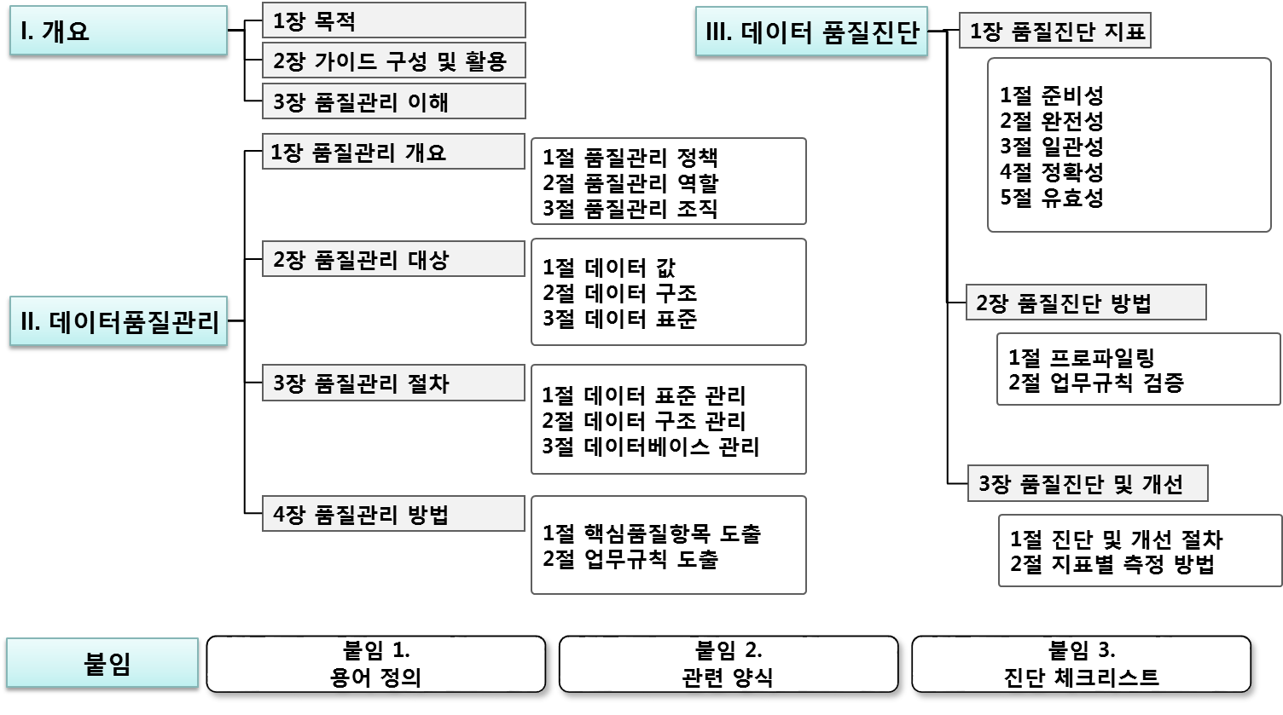
3. 어떻게 할 것인가?
3.1 지침 및 매뉴얼
체계적인 데이터 품질관리를 위한 역할과 절차, 방법, 관련 양식 등의 매뉴얼을 제정합니다.

Slide 20
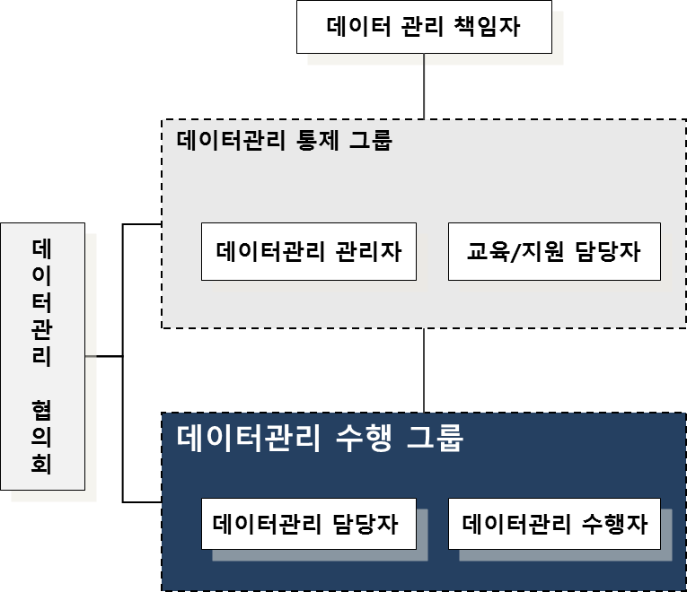
3. 어떻게 할 것인가?
3.2 역할과 책임
데이터관리 수행 그룹의 세부 역할과 책임을 정의합니다.
역할 |  | 설명
데이터관리 담당자 |  | 전사차원의 데이터관리 정책을 적용하며, 데이터관리 가이드를 준수하여 조직 내 데이터관리 활동을 관리 감독한다. 품질진단결정 및 오류개선 감독 등 데이터 품질에 대한 전략적 의사결정을 담당한다.
데이터관리 수행자 | 표준관리자 | 데이터표준화 지침을 숙지하고, 구축사업 또는 운영 기간 내 데이터표준 사전의 신규/변경/삭제 등재에 대한 검토한다. 데이터 표준의 영향도를 평가한다.
 | 통합모델러 | 단위 업무 관점이 아닌 DB 전체 관점에서 데이터 구조를 관리하며, 데이터 엔티티/속성의 생성과 변경 여부를 결정하고 중복 데이터를 관리한다. 모델링 사상을 수립하고 제시한다. 모델링 결과의 모델링 사상 적합성 및 데이터표준 준수 여부를 검토한다.
 | 모델러 | 데이터베이스의 설계를 수행하는 역할로, 업무 요구 데이터를 관계형 데이터 모델링 사상에 맞게 논리 데이터 설계 및 물리 데이터 설계를 담당한다. 데이터표준의 준수 의무를 가진다.
 | DBA | 데이터의 저장구조 생성, DBMS 운영, 성능관리, 등 DBMS 전반을 관리한다. 통합모델러의 검토가 완료된 데이터모델에 대한 데이터베이스의 적용을 담당한다.
 | 품질관리자 | 값 측정에 대한 프로파일링 기준 및 업무규칙(BR)를 검증하고 데이터 품질 측정 및 개선활동의 전반적인 사항을 수행 및 보고한다.

Slide 21
3. 어떻게 할 것인가?
3.3 절차
계획, 정의, 측정, 분석, 개선, 통제 로 이어지는 각 단계별 세부 step들을 정의하고 반복 수행할 수 있도록 절차를 구성합니다.
1. 계획
2. 정의
3. 측정
4. 분석
5. 개선
6. 통제
데이터 품질 점검
프로젝트의 목표, 비전과 범위를 결정한다
CTQ를 도출하고,
프로파일링을 통해 오류 징후를 발견하고, 업무 규칙을 정의한다.
측정 환경 및 측정계획을 수립하고,
품질측정 후 측정 결과를 보고한다
오류추정 데이터에 대한 현상을 분석한다
오류 데이터의 개선을 위해 캠페인, 클린징, 시스템 로직 개선, 표준화 등의 개선활동을 수행한다.
품질 이슈관리 / 성과 평가 / 지침 및 업무기준의 제개정 / 정기적 감사활동을 수행한다.
6.1 품질개선 평가
1.1 프로젝트 정의
2.1 대상선정
3.1 품질측정 환경 준비
4.1 원인분석 요청
5.1 대상선정
6.1 품질개선 평가
1.2 요구사항 파악
2.2 기준정보 정의
3.2 측정계획 수립
4.2 원인분석 계획수립
5.2 개선방안 수립
6.2 품질 목표 관리
1.3 조직구성
2.3 DQI 정의
3.3 품질측정
4.2 원인 분석
5.3 정제 및 개선
6.3 품질 지침 관리
1.4 프로세스 정립
2.4 CTQ 정의
3.4 품질 측정결과 보고
6.4 품질관리 감사
1.5 상세계획 확정
2.5 업무규칙 정의
6.5 이슈관리
1.6 교육
2.6 프로파일 대상선정

Slide 22
3. 어떻게 할 것인가?
3.4 핵심품질항목(CTQ)
[CTQ 각 항목별 우선순위 적용]
핵심품질항목 도출 기준을 정의하고 도출하여 관리합니다.
우선순위 평가기준
평가항목 선정
관점 | 평가항목 | 설명 | 점수 | 비율
업무 | 업무영향도 | 해당 정보의 품질이 업무 프로세스에 미치는 정도 | 상/중/하 | 30%
 | 대외영향도 | 대외기관 및 시스템에 대한 영향도가 법규 또는 정부 규제와 연관이 있어 관리가 필요한 정보 | 상/중/하 | 20%
시스템 | 테이블중복도 | 정보시스템에 차지하는 테이블 분포도 | 상/중/하 | 15%
 | AP연관도 | 어플리케이션 내의 컬럼 호출 빈도가 정보시스템에 미치는 영향도 | 상/중/하 | 15%
 | 도메인중요도 | 메타관리시스템에 등록되어 있는 도메인 그룹(12개)이 정보 품질에 미치는 중요도 | 상/중/하 | 20%
업무
대외
테이블
도메인
AP
평가항목 | 업무적 관점(사용자 정의) |  | 시스템 관점(관련 시스템 추출)
 | 업무영향도 | 대외영향도 | 테이블중복도 | AP연관도 | 도메인중요도
평가방법 | 상: 영향도 높음 중: 영향도 보통 하: 영향도 낮음 |  | 상: 상위 20% 이상 중: 상위 20%~50% 하: 상위 50% 미만 |  | 상: 금액, 율, 코드, 플래그 중: 날짜, 번호, 수, 연락처, 하: 내용, 단위, 명칭, 순서
비고 | 정보시스템 담당자의 주관적 평가 |  | 시스템의 수치 데이터를 근거한 객관적 평가 |  | 도메인그룹이 정보품질에 미치는 정도 (일반화된 관점 적용)
※ 핵심품질항목(Critical To Quality : CTQ)

Slide 23
3. 어떻게 할 것인가?
3.5 데이터 품질 지표(DQI)
데이터 품질 관리를 위한 데이터 품질 지표를 도출하여 관리합니다.
지표(8) | 특성(24) | 프로파일링 |  | 업무규칙 | 체크 리스트 | 측정 내용
 |  | 값 | 구조
준비성 | 관리요소 |  |  |  | ● | 데이터 품질관리 기본 구성요소들을 정의하고 기본 문서들이 가장 최신의 내용이 충실하게 반영되고 있는지를 확인함
 | 내용충실 |  |  |  | ●
완전성 | 논리모델 |  |  |  | ● | 데이터의 기반이 되는 모델, 모델이 구체화되는 구조, 저장되는 데이터의 의미, 각 엔티티의 의미적 식별자는 각각 논리적, 물리적으로 완전한지를 확인함
 | 속성의미 | ● |  | ● | ●
 | 식별자 |  | ● |  | ●
 | 물리구조 |  | ● |  | ●
일관성 | 속성 |  | ● |  | ● | 같은 속성은 DB 단위 내에서 같은 형식과 의미를 가지는지, 이를 위해 표준이 적용되는지 또한 중복되는 데이터나 흐름 데이터의 값도 일관적으로 유지되는지를 확인함
 | 표준 | ● | ● |  | ●
 | 중복값 |  |  | ● | ●
 | 연계값 | ● |  | ● | ●
정확성 | 입력값 | ● |  |  | ● | 데이터 값 입력 시 오류 검증 기반이 마련 되어 있는지, 데이터 값이 업무규칙에 맞게 저장되는지를 확인함
 | 업무규칙 | ● |  | ● | ●
유효성 | 범위·형식 | ● |  | ● | ● | 저장된 데이터 값은 유효한 범위와 형식인지, 참조관계의 데이터 값이 참조 범위 내에 존재하는지, 계산되거나 유도된 값과 원천 데이터 간의 정합성을 확인함
 | 참조관계 | ● |  | ● | ●
 | 계산식 |  |  | ● | ●
보안성 | 오너십 |  |  |  | ● | 데이터의 오너십과 접근제한이 명시적이면서, 충분히 보호되고 있는지를 확인함
 | 접근제한 |  |  |  | ●
 | DB보호 |  |  |  | ●
적시성 | 응답시간 |  |  |  | ● | 사용자가 만족하는 응답시간 성능이 유지되고, 데이터 제공을 위한 지연 시간도 최소화 되는지를 확인함
 | 데이터제공 |  |  |  | ●
 | 최신값 |  |  | ● | ●
유용성 | 충분 |  |  | ● | ● | 제공되는 데이터가 사용하기에 충분한 데이터이며, 신규 사용자 요구에 유연하게 대응할 수 있고, 사용자 만족도나 사용 현황이 조사되는지를 확인함
 | 접근 |  |  |  | ●
 | 활용 |  |  |  | ●

Slide 24
3. 어떻게 할 것인가?
3.6 업무규칙 도출 – 규칙유형
지표별 업무규칙에 대한 유형을 정의하고 지표별 업무규칙 도출을 진행합니다.
전체 품질관리 지표 중에 데이터 오류여부를 측정하기 위해서 도출하는 BR과 관계되는 품질 지표와 규칙유형 임
지표 | 특성 | 값
준비성 | 관리요소
 | 내용충실
완전성 | 논리모델
 | 속성의미 | ●
 | 식별자
 | 물리구조
일관성 | 속성
 | 표준 | ●
 | 중복값 | ●
 | 연계값 | ●
정확성 | 입력값
 | 업무규칙 | ●
유효성 | 범위·형식 | ●
 | 참조관계 | ●
 | 계산식 | ●
보안성 | 오너십
 | 접근제한
 | DB보호
적시성 | 응답시간
 | 데이터제공
 | 최신값 | ●
유용성 | 충분 | ●
 | 접근
 | 활용
No | 품질지표 | 특성 | 규칙유형
1 | 완전성 | 속성의미 | 단독 칼럼 혹은 업무 조건에 따른 필수 속성 (기본값 및 NULL) 칼럼의 값 검증
2 | 일관성 | 중복값 | 단일 DB 내 데이터 중복값 일치 검증(예, 차상위대상자세대원의 결정일자와 본인부담책경감 대상자의 책정일자는 일치해야 함)
3 |  | 연계값 | 시스템 간 데이터 정합성 검증(레코드 건수, 특정칼럼 합계금액 검증)
4 |  |  | 시스템 간 데이터 연계값 일치 검증(연계 건이나 합계금액이 불일치한경우 레코드 단위 검증)
5 | 정확성 | 업무규칙(법규정) | 법규정의 근거조항 기준의 데이터 생성규칙 검증
6 |  |  | 컬럼 간 논리관계 규칙 검증(칼럼간의 관계가 있는 경우)
7 |  |  | 일자 선후 관계의 데이터 생성 규칙 검증
8 | 유효성 | 범위·형식 | 날짜 형식 유효범위 검증
9 |  |  | 패턴 형식 유효범위 검증 (표준 포맷 이외의 다수 포맷 혼용 오류 진단)
10
11
 |  |  | 데이터 허용 범위 검증(코드 허용값 범위)
12
 |  | 참조관계 | 참조무결성(RI) 관계 검증 (부모-자식, 자식-부모 간 검증)
 |  | 계산식 | 계산/집계 칼럼 간 데이터 규칙 검증 (집계 함수 사용 검증)
13 | 적시성 | 최신값 | 데이터 발생, 수집, 갱신주기 데이터 규칙 검증
14 | 유용성 | 충분 | 값의 누락의 데이터 규칙 검증
※ 업무규칙(Business Rule : BR)

Slide 25
3. 어떻게 할 것인가?
3.6 데이터 품질 지표(DQI) – 측정방법/대상/사례
각 지표별 특성 및 기준을 정의하고 방법, 대상, 내용, 사례등을 관리합니다.
측정지표-특성
유효성 지표 -범위·형식 특성
특성정의 |  | DB에 저장된 데이터 값은 유효한 범위와 형식을 가져야 함
측정기준 |  | DB에 저장되는 값이 실제 업무 값과 같은 범위를 가지는가 DB에 저장되는 값의 형식은 동일한 속성에 동일한 형식으로 저장되는가
고려사항 |  | 동일 속성에 동일한 범위와 형식을 적용했는지 주기적인 점검이 필요 엔티티 정의서, 속성 정의서로부터 데이터의 조건(범위·형식 또는 규칙) 확인
측정방법 | 측정대상 | 측정내용
체크리스트 | 관리·서비스 | 데이터베이스에 저장된 데이터는 현실 세계에서 사용하는 범위에 맞게 저장되어 있다. 데이터베이스에 저장된 데이터는 도메인 표준에 따른 형식에 맞게 저장되어 있다. 데이터베이스에 저장된 데이터가 범위·형식을 위배한 경우, 이를 보정하기 위한 절차가 정의되어 있다.
프로파일링 | 값 | 〔숫자 범위〕 내용 : 숫자 값이 유효한 범위 안에 존재하는가 방법 : 숫자 항목(금액, 수, 율 도메인 등)을 기준으로 DB에 저장된 값의 숫자 유효 범위 미달 및 초과 건수 측정 결과 : 오류율 = { ( 유효범위 미달 건수 + 유효범위 초과 건수 ) ÷ 전체 레코드 건수 } × 100 사례 : 컬럼 전체 건수(95,149,610건) 중 숫자 범위 위배 추정 건수 6건(0%) 확인 (‘13년 8월 기준) 대상 : 테이블( ‘TBISOC10 {직장건강보험료납부}’ ), 컬럼( ‘ARAR_AMT_GWANAB_AMT {연체금 과납금액}’ ) 숫자 유효 범위 : ≥ 1
업무규칙 | 값 | 〔유효 조건 〕 내용 : 값이 유효 조건을 만족하는 범위 안에 존재하는가 방법 : 업무 조건을 기준으로 DB에 저장된 값의 유효 범위·형식 또는 조건 위배 건수 측정 결과 : 오류율 = ( 조건 위배 건수 ÷ 전체 레코드 건수 ) × 100 사례 : 컬럼 전체 건수(95,149,610건) 중 유효 조건 위배 추정 건수 267건(0%) 확인 (‘13년 8월 기준) 검증규칙명 : DQ002-09_직장보험료_보험료납부_가산금 검증 검증규칙 : 연체금 납부금액은 ‘0’보다 크거나 같아야 함 검증대상 : 테이블( ‘TBISOC10 {직장건강보험료납부}’ ), 컬럼( ‘ARAR_AMT_NABBU_AMT {연체금납부금액}’ )
측정기준
측정방법
측정대상
측정내용
측정사례
측정사례

Slide 26
3. 어떻게 할 것인가?
3.5 업무규칙 도출 – 업무규칙정의서
업무규칙 정의서를 작성하여 관리합니다..
1. 작성자(*) | OOO | 2. 업무파트(*) | 직장부과 | 3. 작성일자 | 2013-08-22
4. 협업부서담당자(#) | OOO | 5. 협업부서파트(#) |  | 6. 검토자
7. 업무규칙코드 | BMB-MM-2013-0001 | 8. 검증주기(*) | 월 | 9. 시스템코드(*): 3자리 -생성규칙:시스템+업무영역코드 | BMB
10. 업무규칙명(*) | 사업장가입자고지의 산정건강보험료는 표준보수월액*보험요율을 적용한 금액이어야 한다.
11. 설명(*필수) | - 업무규칙 : 표준보수월액 * 보험요율(연도별 변경), 상하한선 적용 - 검증범위 : 사업장가입자, 2010년 1월분 부터(실효 데이터 제외) - 검증유형 : 법규정의 근거조항 기준의 데이터 규칙 검증
12. 검증대상시스템(*) - 원천(Source)시스템 | 자격부과징수 (복제서버) | 13. 검증대상테이블(*) - 원천(Source)대상테이블 | 가입자고지 (TBBMBA01) | 14. 검증대상칼럼(*) - 원천(Source)대상칼럼 | 산정건강보험료(CUR_FEE_MM_AMT)
15. 검증타겟시스템 유무(#) : 'Y' 경우, 18~20,24 항목 작성 | N | 16. 검증관련테이블(*) - 조인 테이블 목록 | 보험료산정율(TBBMAA01) | 17. 검증관련칼럼(#) - 조인 테이블의 관련 칼럼 목록 | 보험료산정율(TBBMAA01).총보험율(TOT_CTRB_RT)
18. 검증타겟시스템(#): Target |  | 19. 검증타겟테이블(#): - 검증타겟시스템의 테이블 |  | 20. 검증타겟칼럼(#): Target - 검증타겟테이블의 관련 칼럼
21. 관련법령(#) | 국민건강보험법 시행령 제34조 1항 (직장가입자에 대한 보수월액보험료 부과의 원칙)
22. 데이터품질지표(DQI) | 정확성.업무규칙 | 23. 핵심품질항목(CTQ) | N
24. 검증SQL (대상시스템 기준) |  |  |  | 24. 검증SQL (타겟시스템 기준: 검증타겟시스템 유무('Y') 만 작성 )
SELECT /*+ LEADING(B@QB) FULL(A) USE_HASH(A) PARALLEL(A 8) */ JUNG_NO, JUNG_SEQ_NO, GOJI_YYYYMM, GOJI_SEQ_NO, CUR_FMAG, CUR_FMAG_ADPT_FR_YYYYMM, CUR_FEE_MM_AMT, CTRB_TYPE, CUR_REDU_CD, CALC_CTRB, …… FROM NHICADM.TBBMBA01 A WHERE GOJI_YYYYMM >= TO_CHAR(SYSDATE,'YYYY')-3||'01' AND TRUNC((CASE WHEN GOJI_YYYYMM <= '201106' AND CUR_FEE_MM_AMT > 65790000 ……
자격부과징수 복제 DB인 BCON 서버 (2013.08.23) 수행
추정 오류 데이터 8,913건 발생 → 1차 IT 담당자의 검증결과 45건 오류추정
분석건수 | 366,406,848건 | 오류건수 | 45건 | 오류율(%) | 0.00 %
건강보험증 번호 | 일련 번호 | 고지 년월 | 고지 일련번호 | 현보수월액 | 산정건강보험료 | 개인부담 보험율 | 재 산출 예상 보험료
803520***** | 1 | 201305 | 1 | 1,320,000 | 39,110 | 0.5 | 38,870
510097***** | 1 | 201305 | 1 | 3,030,860 | 0 | 0.5 | 89,250

Slide 27
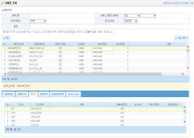
3. 어떻게 할 것인가?
3.7 진단
데이터 품질 측정 방법은 정형적인 프로파일과 비정형적인 업무규칙으로 나뉘며, 진단대상DB에서 SQL이 실행되어 오류데이터가 결과로 수집됩니다.
메타데이터관리시스템
데이터품질 관리 시스템
대상 DB
데이터 모델
정보 수집
카탈로그 수집
(스키마 정보)
데이터모델
진단대상DB
기준정보
등록
프로파일/업무규칙
등록
측정
진단대상DB
데이터품질
레파지토리
표준데이터
표준데이터
정보 수집
오류데이터
결과
진단대상DB
데이터값 품질 측정
테이블 프로파일
컬럼 프로파일
업무규칙
단일 또는 다수 테이블에 대한 정형적 검증
단일 컬럼에 대한 정형적 검증
업무로직에 대한 비정형적 검증
관계분석
중복분석
선분이력분석
테이블1
테이블2
범위
패턴/분포
비교
검증
SQL
진단대상DB
코드값
측정
테이블3
날짜형식
진단대상DB
[검증 유형]
[데이터베이스 데이터]
[표준데이터]
[업무로직]
[품질시스템]
[데이터베이스]

Slide 28



3. 어떻게 할 것인가?
3.8 원인분석 및 개선활동
진단 결과에 대한 추정오류 데이터의 원인분석을 하고 개선계획을 세워 개선을 진행하고 다시 재 진단하는 절차로 개선활동을 진행합니다.
개선활동 프로세스
추정오류데이터의
원인분석
개선대상선정
개선계획
개선
오류 유형별 개선 방향
오류 주요 발생 원인
개선 방향
과거 데이터 결함 / 누락 / 제외
1. 데이터 관리 정책 마련
사용자 입력 오류
Null과 Default값에 대한 정책 부재
2. 데이터 전환 시 데이터 품질 확보
코드 관리 미흡
3. Application 수정 반영
학생 정보(주민번호,성명) 에 대한 관리 기준 미흡
데이터 발생 시 Validation Check Rule 미비
4. 데이터 품질 관리 교육 및 캠페인
일부 Application 오류
5. 지속적인 데이터 품질 관리
시스템 내에 업무 규칙 미 반영

Slide 29
4. 지원 도구
4.1 메타데이터관리시스템
4.2 데이터 품질관리 시스템
Notes:
28

Slide 30

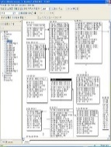



4. 지원 도구
4.1 메타데이터 관리 시스템
메타데이터 관리 시스템은 메타데이터의 생성, 변경, 소멸에 이르기까지 전 과정을 관리하여 보다 효율적인 데이터 관리가 되도록 지원하는 도구입니다.
요청/활용
메타데이터 관리 시스템
승인
요청 승인 내역
데이터표준,
모델정보
나의 할일
요청승인
내역
게시판
공지사항
메타데이터
현황판
승인요청
모델러
DA
데이터 표준,모델,
변경영향도
활용
메타 데이터 관리
검토 후
승인 및 반려
개발자/운영자
QA
활용 및 연계
도구
표준용어
도메인
코드
데이터모델
데이터베이스
데이터흐름
DBA
데이터 모델링
연계
영향도
분석
데이터구조 품질
R&R 및 절차
데이터베이스
영향도 분석
DB스키마
정보 수집
메타정보
수집
계정계
DB
기간계
DB
DDL발생
표준준수
GAP분석
DB스키마
이관관리
OLAP/BI
메타데이터 저장소
(통합 레파지토리)
개발/테스트 DB
채널계
DB
단위
DB
표준정보
모델정보
DB정보
검증결과정보
개발/테스트
DB
ETL
DW
DM
…

Slide 31

4. 지원 도구
4.2 데이터품질 관리 시스템
데이터품질 관리 시스템은 진단 대상 데이터의 선정부터 측정, 분석, 개선에 이르기까지 전 과정을 관리하여 보다 체계적이고 효율적인 데이터 관리가 되도록 지원하는 도구입니다.
요청/활용
데이터품질 관리 시스템
승인
요청 승인 내역
DQI, CTQ, 업무규칙
나의 할일
요청승인
내역
게시판
공지사항
데이터품질
현황판
승인요청
품질담당자
품질관리자
오류데이터
데이터품질 관리
검토 후
승인 및 반려
개발자/운영자
품질관리협의회
활용 및 연계
도구
진단대상DB
데이터품질지표
(DQI)
중요정보항목
(CTQ)
프로파일
업무규칙
측정 결과
DA
메타데이터
분석 및 개선 계획
개선 결과
품질현황
데이터베이스
연계
계정계
DB
기간계
DB
데이터 모델링
메타정보
수집
데이터품질 저장소
(통합 레파지토리)
진단대상 DB
측정
채널계
DB
단위
DB
ETL
프로파일
엄부규칙
측정결과정보
개발/테스트/운영 DB
측정결과
(오류데이터)
DW
DM
…
복제

Slide 32
감사합니다

